Slide 1
7. lota
Íslenskutímar mánudagur og miðvikudagur
ÞÁTÍÐ
Veik og sterk sagnorð
Kennimyndir sagnorða
Lýsingarháttur þátíðar
Könnun frá Menntafléttunni
Könnun í íslensku

Slide 2
Hvað er þátíð?

Slide 3
Veik sagnorð – Sterk sagnorð

Slide 4
Sagnorðareglur nútíð - upprifjun

Slide 5
Sagnorðareglur þátíð

Slide 6
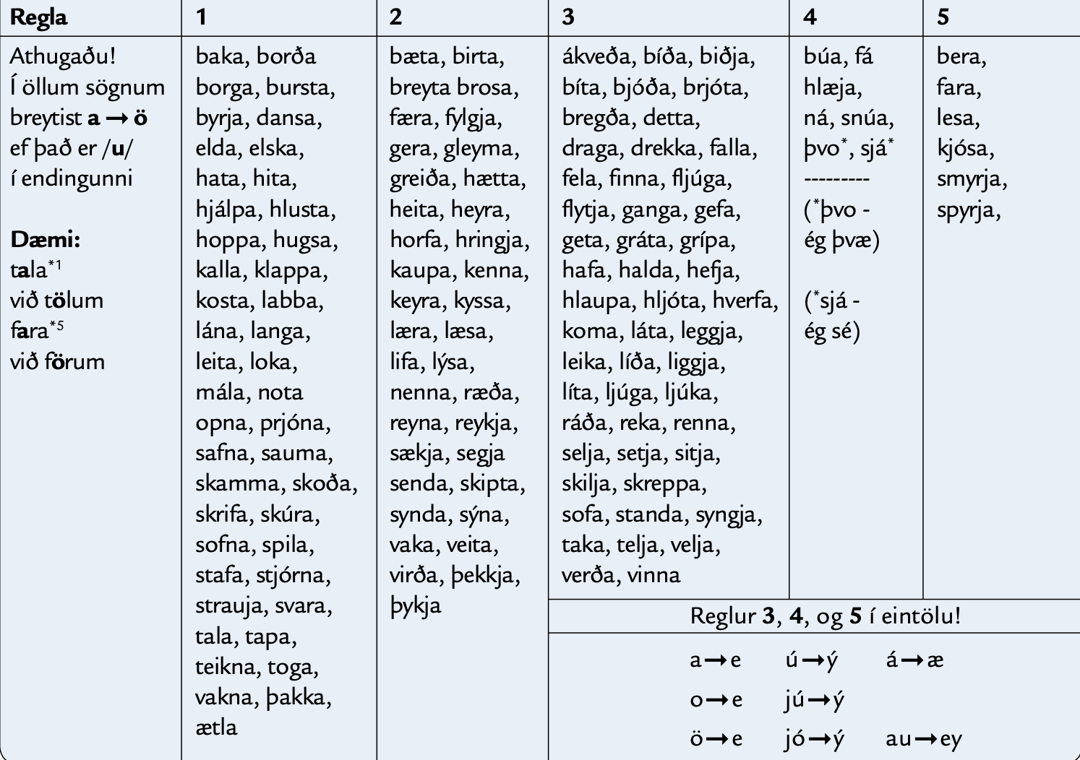
Sagnorðareglur þátíð

Slide 7
Tvær beygingar þátíðar
Veikar - reglur 1 og 2
að borða
Sterkar – reglur 3, 4 og 5
að koma
Ég borðaði - lærði
Þú borðaðir - lærðir
Hann borðaði - lærði
Við borðuðum - lærðum
Þið borðuðuð - lærðuð
Þeir borðuðu - lærðu
Ég kom
Þú komst
Hann kom
Við komum
Þið komuð
Þeir komu

Slide 8
Tvær tegundir af þátíð
veik = endar -i
sterk = endar ø (engin ending)
Borðaði
Skrifaði
Bakaði – við bökuðum
Horfði
Keypti
Lærði
Keyrði
Ég talaði – við töluðum
Fór (að fara)
Kom (að koma)
Vann (að vinna)
Drakk (að drekka)
Þreif (að þrífa)
Hljóp (að hlaupa)
Grét (að gráta)

Slide 9
Hvernig er best að læra þátíð
Finna sagnorð sem þið notið oft og læra þau.
Læra um veik og sterk sagnorð.
Segja frá hvað þið gerðuð um helgina, um páskana, í gær …

Slide 10
Hvaða sagnorð í þátíð notið þið oft
Að fá – fékkstu páskaegg í garðinum í gær?
Að fá – fenguð þið páskaegg í garðinum í gær?
Að vera – hann skoðaði – hann var að skoða
Að rífast – af hverju varstu að rífast í gær?
Að rífast – af hverju reifst þú í gær? Af hverju reifstu við hann í gær
Að ruglast – af hverju varstu að ruglast áðan?
Að ruglast – af hverju ruglaðist þú áðan?
Að ruglast - við rugluðumst aðeins áðan
Að sjá – ég sá hann úti áðan/í gær/í morgun
Að borða – ég borðaði morgunmat heima
Að borða – borðaðir þú morgunmat heima

Slide 11
Hvaða sagnorð í þátíð notið þið oft
Dæmi: að þrífa – Ég þreif í gær?
Að tala – við töluðum saman í samveru í gær
Að nota – við notuðum inniröddina í leikskólanum í morgun
Að fara – við fórum í göngutúr í gær
Að fá – við fengum pizzu í kvöldmatinn í gær
Að lesa – við lásum bók fyrir krakkana í gær
Að horfa á – við horfðum á góða mynd í gær

Slide 12
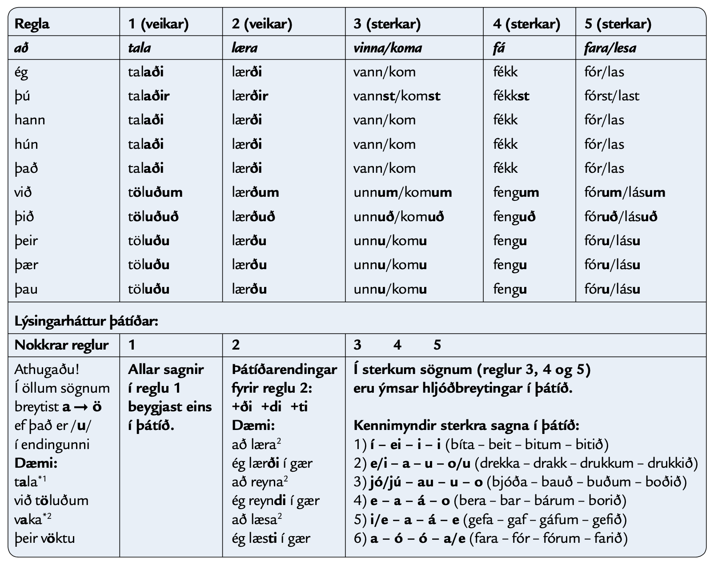
Veldu sagnorð og settu í þátíð

Slide 13
Setningar í reglu 1
Ég dansaði við manninn minn í gær
Við hituðum kaffi
Þú hlustaðir á sögu / þið hlustuðuð á sögu
Þú lokaðir hurð / þið lokuðuð hurð
Hún spilaði lotto í morgun
Þeir spiluðu domínó í gær

Slide 14
Setngingar í reglu 1
Börnin teiknuðu fíla í gær
Þær hugsuðu um nýtt ævintýri
Þeir skömmuðu strákana sem köstuðu steini í þá í morgun
Hvenær bökuðu þið brauð?
Hún kallaði á mig
Við máluðum blóm í gær
Hann borgaði mikið fyrir matinn

Slide 15
Setningar í reglu 2
Ég keyrði í Bónus í gær
Við keyrðum í Bónus í gær
Þú heyrðir í bíl úti / þið heyrðuð
Þú lærðir íslensku í gær / þið lærðuð
Hringdir þú í mömmu?
Reyndir þú að gera aftur?
Reyndu aftur núna

Slide 16
Setningar í reglu 2
Mamma kyssti mig góða nótt í gærkvöldi
Ég horfði á skemmtilegt myndband í gærkvöldi
Þið keyptuð gamla tölvu
Við töluðum íslensku í gær (íslenskt tungumál)
Ég synti með vini um síðustu helgi
Breyttir þú nafninu þínu
Hann brosti mikið í gæri

Slide 17
Setningar í reglum 3, 4 og 5
Ég bjó í Serbíu – Við bjuggum í Serbíu
Við grétum stundum af því viljum ekki fara heim eftir leikskóla
Við drukkum kakó í gær – Hann drakk
Við flýttum okkur í strætó í gær.
Við brutum saman teppi – Hún braut saman teppi
Við unnum saman einu sinni -

Slide 18
Setningar í reglum 3, 4 og 5
Ég vann í Bláa lóninu á síðasta ári
Við grétum saman í gær (að gráta)
Grést þú áðan.
Hann grét aðeins í dag
Hann grét ekkert í dag
Drakkstu ofnæmismjólk
Ég bjó í RVK fyrir ári / Við bjuggum í RVK fyrir ári
Við lékum saman
Ég kom til Íslands fyrir ári
Þú komst til ísland fyrir ári
Ég tók úlpuna mína með í vinnuna í gær
Ég hló í gær / hlóstu í gær? Við hlóum og hlóum
Ég kaus Guðna fyrir fjórum árum en þið. Hvað kaust þú?
Kusuð þið Guðna?

Slide 19
Ég var að leika við dóttur mína um helgina
Ég lék við dóttur mína um helgina

Slide 20
Æfingar
Regla veikar
Regla sterkar
Ég ætlaði að fara í sund í gær
Ég gleymdi að kaupa bleyju
Ég þvoði fötin mín í gær
Ég skildi ekki hvað hann sagði í morgun
Ég fór út að borða í gær
Ég bauð systur minni að borða kvöldmat í gær
Ég fór í heimsókn til vinkonu minnar í gær
Ég las bækur í gær
Sástu hvað gerðist í gær?

Slide 21
Breyttu sagnorðunum í þátíð að læra – að synda
Strákurinn lærir að lesa í leikskólanum.
Börnin læra um náttúruna í útinámi.
Stelpan syndir í sundlauginni.
Strákarnir synda í sjónum.
Strákurinn
Börnin
Stelpan
Strákarnir

Slide 22
Breyttu sagnorðunum í þátíð að læra – að synda
Strákurinn lærir að lesa í leikskólanum.
Börnin læra um náttúruna í útinámi.
Stelpan syndir í sundlauginni.
Strákarnir synda í sjónum.
Strákurinn lærði
Börnin lærðu
Stelpan synti
Strákarnir syntu

Slide 23
Breyttu sagnorðunum í þátíð að leika - að ganga frá
Strákurinn leikur fallega í dúkkukrók.
Börnin leika fallega í garðinum.
Stelpan gengur frá í listasmiðjunni.
Strákarnir ganga frá kubbunum.
Strákurinn
Börnin
Stelpan
Strákarnir

Slide 24
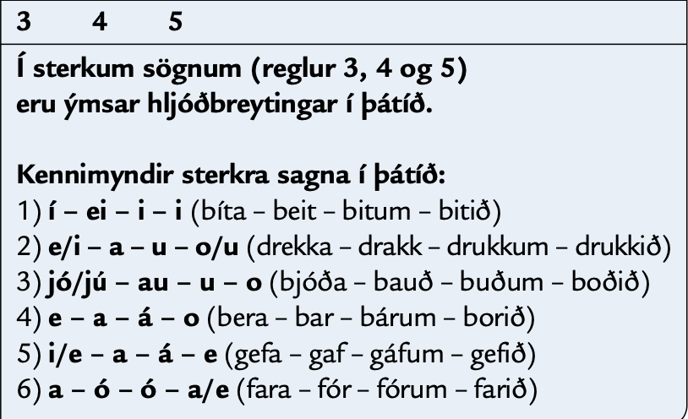
Formúlan Kennimyndir (sterkar sagnir)

Slide 25
Að búa

Slide 26
Að búa
Ég bjó
Þú bjóst
Hann bjó
Við bjuggum
Þið bjugguð
Þeir bjuggu

Slide 27
Að vinna

Slide 28
Að vinna
Ég vann
Þú vannst
Hann vann
Við unnum
Þið unnuð
Þeir unnu

Slide 29
Kennimyndir sterkra sagnorða
Veljið sagnorð og búið til setningar fyrir leikskóla
Við báðum foreldra að koma með pollaföt í gær.
Við höfum beðið foreldra að koma með pollaföt.
Hvað lengi hefur þú búið á Íslandi?
Hvað lengi bjóst þú á Íslandi?
Við höfum boðið foreldrum í kaffi í næstu viku.
Við höfum boðið foreldrum í kaffi á sumrin.
Við buðum foreldrum í kaffi í síðustu viku.
Við gátum gert þetta í gær.
Við

Slide 30
Kennimyndir sterkra sagnorða
Veljið sagnorð og búið til setningar fyrir leikskóla

Slide 31
Lýsingarháttur þátíðar - að - t - ið
Regla 1 – að
Ég hef borðað
ég hef skrifað
ég hef passað
Regla 2 – t
Ég hef keyrt
ég hef lært
ég hef keypt
Regla 3, 4, 5 – ið
Ég hef grátið,
ég hef drukkið,
ég hef búið,
ég hef lesið,
ég hef farið

Slide 32
Mentorinn kemur með í 30 mínútur

